Slide 1
Specula principis: un percorso

Slide 2
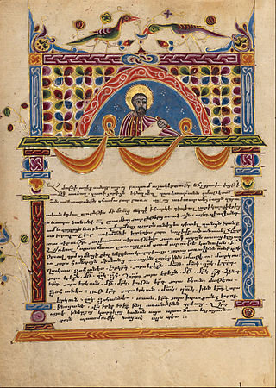
Lo specchio dell’imperatore cristiano
Eusebio di Cesarea (+340 ca)
Scrive nel 336 un panegirico di Costantino per il trentennale del suo impero, in cui presenta l’imperatore come un’immagine di Dio in terra, che imita l’opera di Cristo come Dio. Il re deve quindi essere uno specchio di virtù divina, uno vero filosofo, timoroso di Dio, disprezza i beni terreni per quelli celesti, non si lascia trascinare dall’intemperanza.

Slide 3
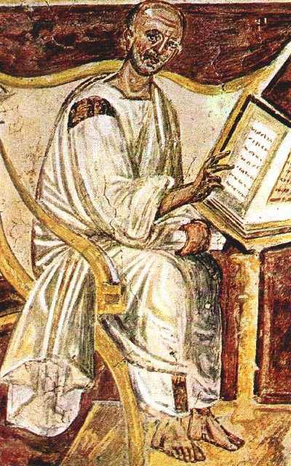
Nella Città di Dio
Agostino (+430), Il De civitate Dei di Agostino non è un specchio per principi, ma nel libro V, cap. 24, Agostino si interroga sulla autentica “felicitas” dell’imperatore cristiano; non consiste nella gloria o nel successo mondani, ma nell’esercizio delle virtù: praticare la giustizia, essere umili, religiosi, moderati, continenti, misericordiosi. Esempi ne sarebbero stati Costantino e Teodosio.
Non è presente il tema dell’imperatore come immagine di Dio sulla terra; piuttosto, egli si mostra imperatore cristiano favorendo la diffusione della religione

Slide 4
De civitate Dei, V, 24
Il principe ideale.
24. Infatti noi non affermiamo che sono felici alcuni imperatori cristiani perché hanno regnato più a lungo o perché hanno lasciato con una morte non violenta il potere ai figli o perché hanno sottomesso i nemici dello Stato o perché hanno evitato o domato le rivolte degli avversari. Anche gli adoratori dei demoni hanno ottenuto di ricevere questi ed altri favori e conforti della travagliata vita presente, sebbene non appartengano al regno di Dio, mentre vi appartengono gli imperatori cristiani. Il fatto si è verificato per la bontà di Dio affinché i suoi adoratori non desiderino da lui questi beni come i più grandi. Li consideriamo felici al contrario se esercitano il potere con giustizia, se in mezzo agli encomi degli adulatori e agli inchini servili dei cortigiani non s'insuperbiscono e se si ricordano di essere uomini; se pongono il potere al servizio della maestà di Dio per estendere il suo culto; se temono amano e onorano Dio; se amano di più il suo regno in cui non temono di avere rivali; se sono ponderati nell'applicazione della pena e inclini all'indulgenza; se usano la pena soltanto per l'esigenza di amministrare e difendere lo Stato e non per sfogare gli odi delle rivalità; se usano l'indulgenza non per lasciare impunita la violazione della legge ma nella speranza della correzione; se compensano una decisione severa che spesso sono costretti a prendere con la mitezza della compassione e con la munificenza; se in essi la lussuria è tanto più contenuta quante maggiori possibilità ha di essere incontrollata; se preferiscono dominare più le brutte passioni che molti popoli e se si comportano così non per la brama di una futile gloria ma per amore della felicità eterna; se non trascurano di offrire al vero Dio il sacrificio dell'umiltà, della clemenza e della preghiera per i propri peccati. Degli imperatori cristiani con tali doti noi affermiamo che sono felici frattanto nella speranza e che in seguito lo saranno di fatto, quando si avvererà l'oggetto della nostra attesa.

Slide 5
Un periodo di transizione
Il genere è scarsamente rappresentato per i primissimi secoli dell’età medievale, se si prescinde da un paio di testi che possiamo ricordare
Martino di Braga scrive tra 570 e 579 per un re visigoto, Miro, la Formula vitae honestae, che è un compendio di testi di Seneca sulle 4 virtù cardinali
Ps. Cipriano. E’ attribuito a lui un testo del quale si sa poco (scritto però nel 7 secolo) con tutta verosimiglianza di provenienza irlandese, intitolato De Duodecim abusivis saeculi, in cui il dominus sine virtutibus è descritto come opposto del buon re, che deve unire in sé amor, terror, ordinatio. Il rex che non vuole essere inquo sia giusto, non opprima, cioè, difenda orfani e vedove, protegga la Chiesa, si circondi di buoni e saggi consiglieri.

Slide 6
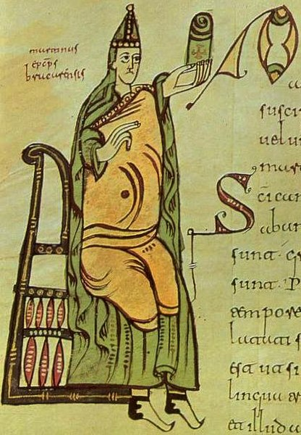
Martino di Braga
Martino di Braga raffigurato in un manoscritto altomedievale

Slide 7
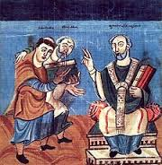
Alcuino alla corte di Carlo Magno
Alcuino di York (+804) compone per Guido di Nantes un breve trattato de Virtutibus et Vitiis, molto signficativo perché in questa esortazione alle virtù cristiane rivolta a un potente nobile che è stato marchese della Bretagna, Alcuino propone un modello fortemente intriso di valori monastici:
non solo la preghiera e la continenza, ma anche il digiuno. Non emerge per nulla una specificità laicale e di governo del destinatario.

Slide 8
Smaragdo di Saint Michiel
Di probabile provenienza irlandese questo monaco compone attorno all’810, per Ludovico il Pio non ancora imperatore, una Via Regia. In questo scritto, come in Alcuino, si nota un forte influenza del modello monastico (alcune sezioni dell’opera furono riprese dallo stesso autore in una sua opera, Diadema monachorum, dedicata appunto all formazione dei monaci benedettini)
Nella Via Regia compaiono tuttavia alcuni elementi più espressamente politici: il re si deve guardare non solo, come ogni cristiano, dal peccare, ma nello specifico dal farsi tiranno. Non deve opprimere il suo popolo, ma anzi proteggere i deboli. Un tratto importante è la condanna della schiavitù, considerata contraria al messaggio cristiano.

Slide 9
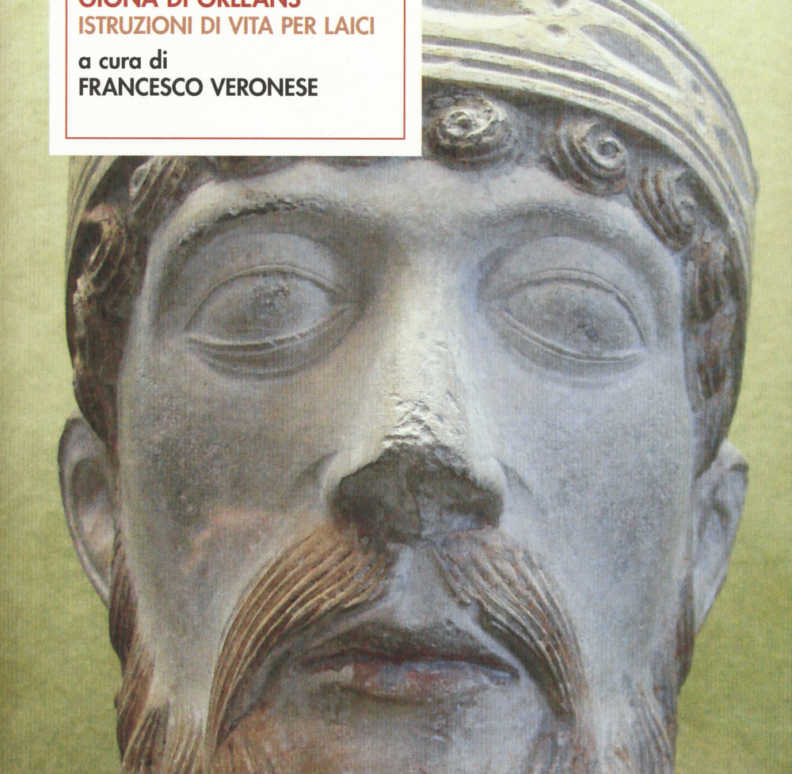
Giona di Orleans
De institutione laicali

Slide 10
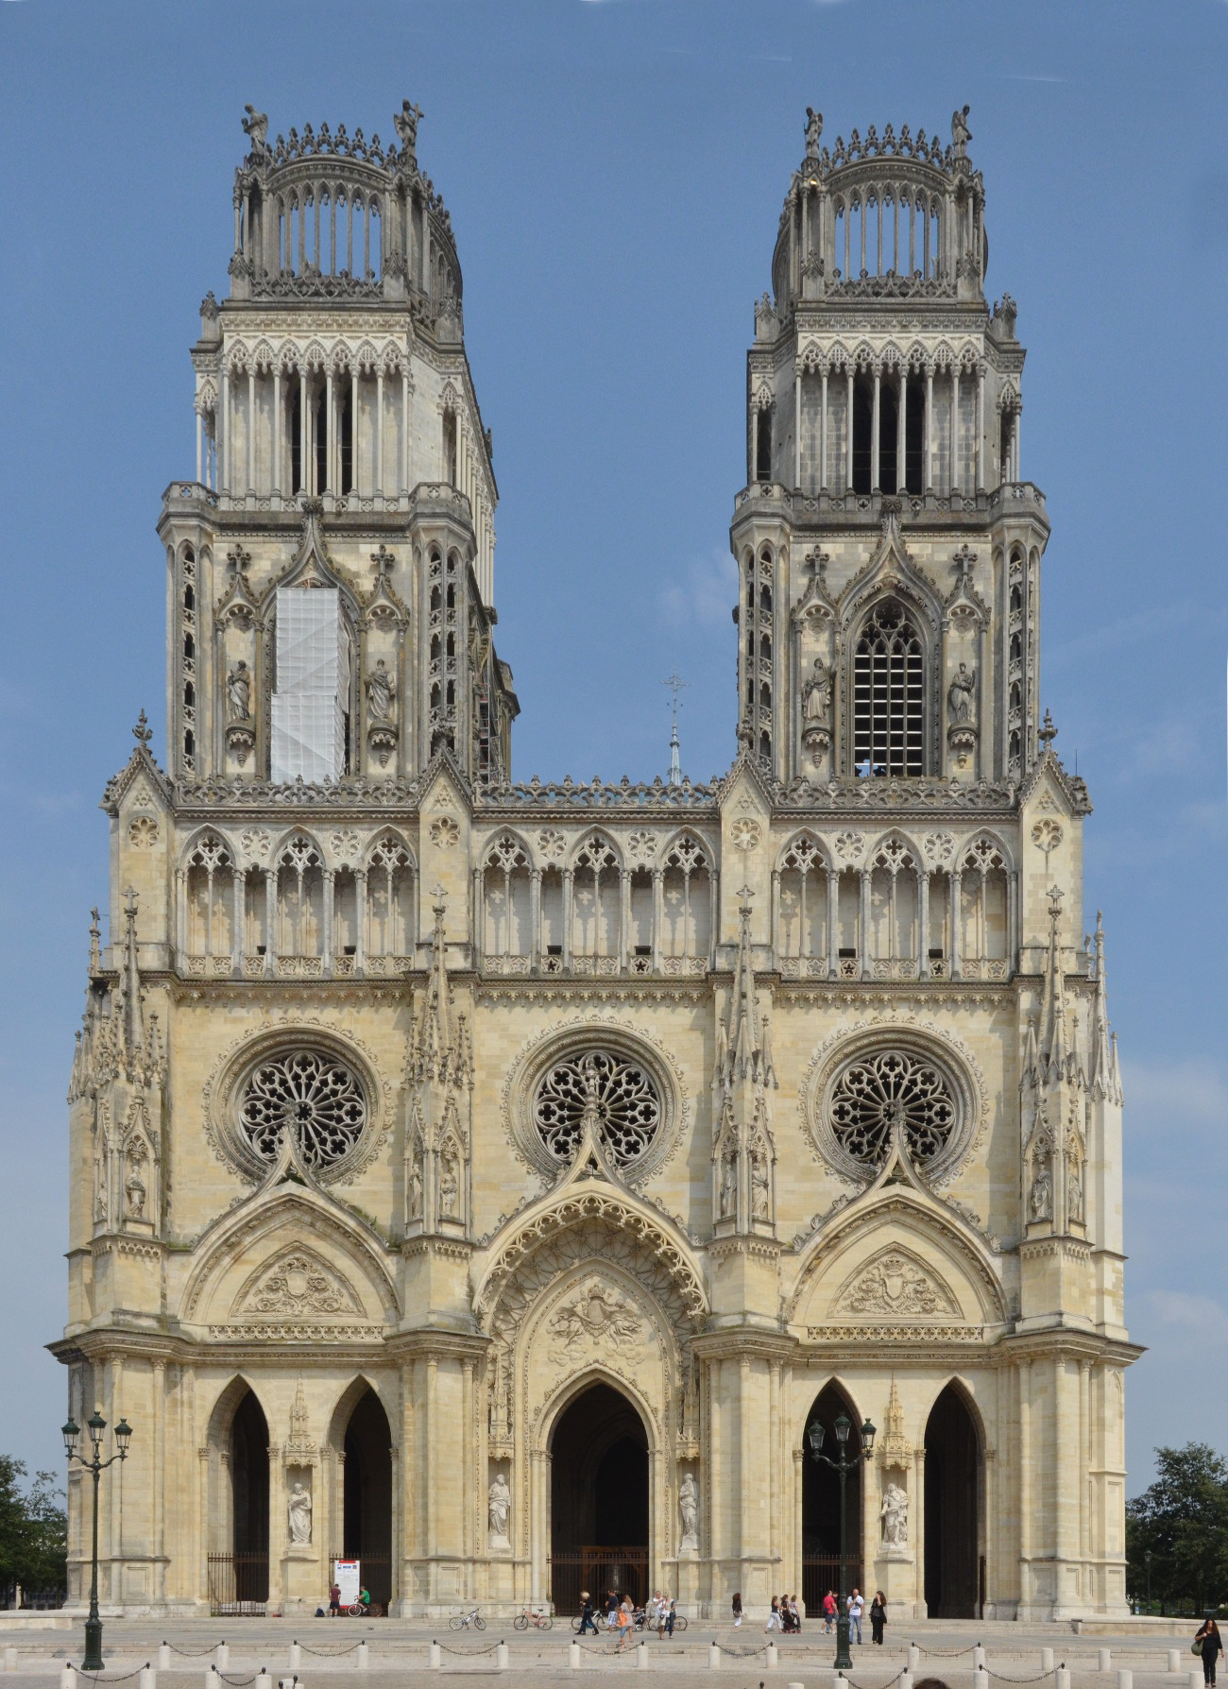
Giona di Orléans
De institutione regia (834) Questo scritto appartiene già al periodo delle difficoltà emerse dopo la morte di Carlo Magno. Mentre nella Via regia di Smaragdo non si percepisce una separazione tra l’ambito temporale e quello spirituale, qui i vescovi vengono presentati come garanti di un comportamento conforme ai doveri del principe cristiano. L’ambito di competenza della Chiesa viene considerato almeno parzialmente autonomo e i suoi bene garantiti, come in uno scritto firmato da Giona insieme con Guala di Corbie
Notes:
Nell'immagine, la cattedrale di Orléans, risalente a un pariodo molto più recente di quello di Giona

Slide 11
Sedulio Scotto
Liber de rectoribus christianis (855-859) per Lotario II. Esalta la figura di un re sapiente alla maniera di Salomone e pacifico, le cui virtù principali devono essere: sincerità, pazienza, generosità, affabilità, correzione dei malvagi, amicizia verso i buoni, limitazione dei tributi richiesti al popolo, equità nel giudicare tra ricchi e poveri
Interessante l’articolazione del ministerium del re in tre compiti:reggere se stesso, governare la propria famiglia,governare il popolo affidatogli.
Deve onorare la Chiesa, proteggendola e rispettandone le prerogative; nello stesso tempo deve promuoverne la riforma, convocando sinodi che correggano le storture. Il rex non è solo minister Dei, è anche vicarius Dei in regimine ecclesiae.

Slide 12
Per ricordare:
Carlo Magno (771-814)
Ludovico il Pio (814-840)
Figli di Ludovico il Pio:
Lotario I (+855)
Carlo il Calvo (+877)
Ludovico il Germanico (+876)
Lotario II (figlio di Lotario I) (+876)

Slide 13
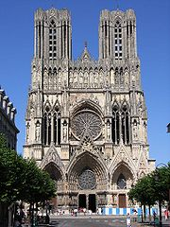
Incmaro di Reims (+882)
De regis persona et ministerio dedicato a Carlo il Calvo in cui argomenta sui doveri di un re, che governa con il sostegno e il controllo dei vescovi del regno

Slide 14
Un’altra fase di transizione
Il secolo IX è stato un periodo assai produttivo, come abbiamo visto, quanto alla redazione di specula principis. Non si può certo dire lo stesso per i secoli X e XI. Non è facile indicare ragioni precise per questa pausa. Certo il secolo XI, occupato almeno per la sua ultima parte da uno scontro epocale tra vescovo di Roma e imperatore, ha trovato altre modalità di espressione, in particolare nei trattati polemici diffusi da entrambi i contendenti.

Slide 15
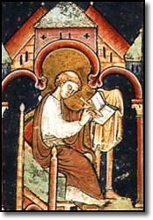
La rinascita degli specula: il Policraticus di Giovanni di Salisbury
Giovanni di Salisbury, tipico intellettuale della “rinascita del XII secolo” compone il Policraticus nel 1159.

Slide 16
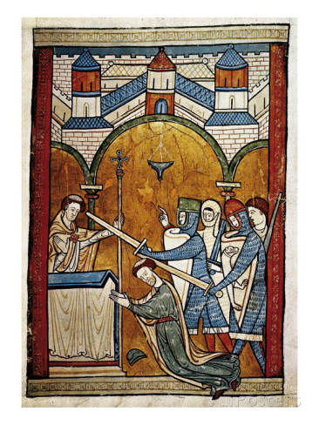
Il sovrano deve conoscere le litterae
Rex illitteratus est quasi asinus incoronatus
Nell’immagine: l’uccisione di Thomas Becket (1170), di cui Giovanni di Salisbury è stato segretario: ms British Library, Harley 5102, f. 32

Slide 17
Institutio Traiani
Al centro di questo testo attribuito a Plutarco e citato da Giovanni di Salisbury solo per frammenti nel libro V del Policraticus si trova la metafora organicistica della comunità politica. Respublica est quoddam corpus,In questo corpo il re assume il ruolo della testa, il senato del cuore, i governatori quelli degli occhi, orecchie, lingua. I militari sono le mani. I contadini i piedi. Il clero è l’anima di questo corpo

Slide 18
Deuteronomio 17
15Quando sarai entrato nella terra che il Signore, tuo Dio, sta per darti e ne avrai preso possesso e l'abiterai, se dirai: «Voglio costituire sopra di me un re come tutte le nazioni che mi stanno intorno», 15dovrai costituire sopra di te come re colui che il Signore, tuo Dio, avrà scelto. Costituirai sopra di te come re uno dei tuoi fratelli; non potrai costituire su di te uno straniero che non sia tuo fratello. 16Ma egli non dovrà procurarsi un gran numero di cavalli né far tornare il popolo in Egitto per procurarsi un gran numero di cavalli, perché il Signore vi ha detto: «Non tornerete più indietro per quella via!». 17Non dovrà avere un gran numero di mogli, perché il suo cuore non si smarrisca; non abbia grande quantità di argento e di oro. 18Quando si insedierà sul trono regale, scriverà per suo uso in un libro una copia di questa legge, secondo l'esemplare dei sacerdoti leviti. 19Essa sarà con lui ed egli la leggerà tutti i giorni della sua vita, per imparare a temere il Signore, suo Dio, e a osservare tutte le parole di questa legge e di questi statuti, 20affinché il suo cuore non si insuperbisca verso i suoi fratelli ed egli non si allontani da questi comandi, né a destra né a sinistra, e prolunghi così i giorni del suo regno, lui e i suoi figli, in mezzo a Israele.

Slide 19
Il Tirannicidio
Policraticus, VIII, c. 20
E’ giusto uccidere i tiranni e liberare il popolo oppresso, obbedendo a Dio. E’ un atto di pietà. Racconta con dettagli la vicenda di Giuditta e Oloferne. Bisogna però tenere conto del fatto che una tale azione non è lecita a chi abbia pronunciato giuramento di fedeltà nei confronti del tiranno. Insomma, bisogna eliminarli, ma senza mancare nei confronti della religione o dell’onore. L’esempio migliore è Davide, che ha pazientemente atteso che fosse Dio a far giustizia di Saul.

Slide 20
La ricezione del Policraticus
I commenti di Giovanni di Salisbury a questi brani del Deuteronomio vengono assunti alla lettera nel trattato De bono regimine principum di Elinando di Froidmont, scritto attorno al 1200.

Slide 21
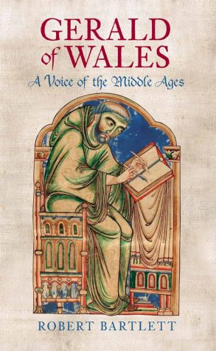
Giraldo del Galles (o di Barri)
De principis instructione (1198 ca.)
Un trattato in tre parti, che vuole insegnare ai principi con la dottrina (prima parte) e con gli esempi (seconda e terza). La prima parte, detta prima distinctio, costituisce il vero e proprio speculum principis.

Slide 22
I capitoli della prima distinctio del De principis instructione
De principis moderamine
De principis mansuetudine
De principis verecundia
De principis pudicitia
De principis patientia
De principis temperantia
De principis clementia
De principis munificentia
De principis magnificentia
De principis iustitia
De principis prudentia
De principis providentia
De principis modestia
e principis audacia et animositate
De principis gloria et nobilitate
De differentia inter regem et tyrannum
De tyrannorum obitu et fine cruento
De principum electorum tam vita laudabili quam fine
De principalium nominum expositione
De principis religione ac devotione:
De finali principis intentione et felici totius vitae consummatione

Slide 23
Le compilazioni di metà Duecento
Attorno alla metà del Duecento sono redatti alcuni specula che si caratterizzano per la caratteristica di costituire più o meno vati compendi di quanto prodotto fino a quel momento. Tra gli autori più noti Vincenzo di Beauvais e Guglielmo Peraldi

Slide 24
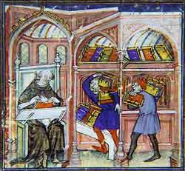
Vincenzo di Beauvais
Frate domenicano, grande enciclopedista (+1264) , ha redatto anche un importante speculum principis, il De morali principis institutione.

Slide 25
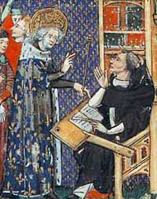
De morali principis institutione
Il testo è stato scritto per Luigi IX (raffigurato in questa miniatura); presenta il potere politico come un male dovuto all’ambizione umana, che però svolge una funzione insostituibile nel mondo corrotto dal Peccato. Se quindi in sé ogni potente è un usurpatore, comportandosi in modo corretto, attraverso la legittimazione della Chiesa o il consenso del popolo a lui soggetto, può acquisire una sua legittimità

Slide 26
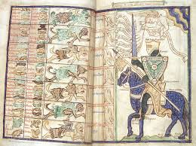
Guglielmo Peraldi (o Perault)
Frate domenicano (+1271) attivo soprattutto a Lione, noto per i suoi sermoni e la sua Summa sui vizi e le virtù, ha composto un De eruditione principum.
British Library, Harleian ms. 3244, folios 27-28: Summa vitiorum

Slide 27
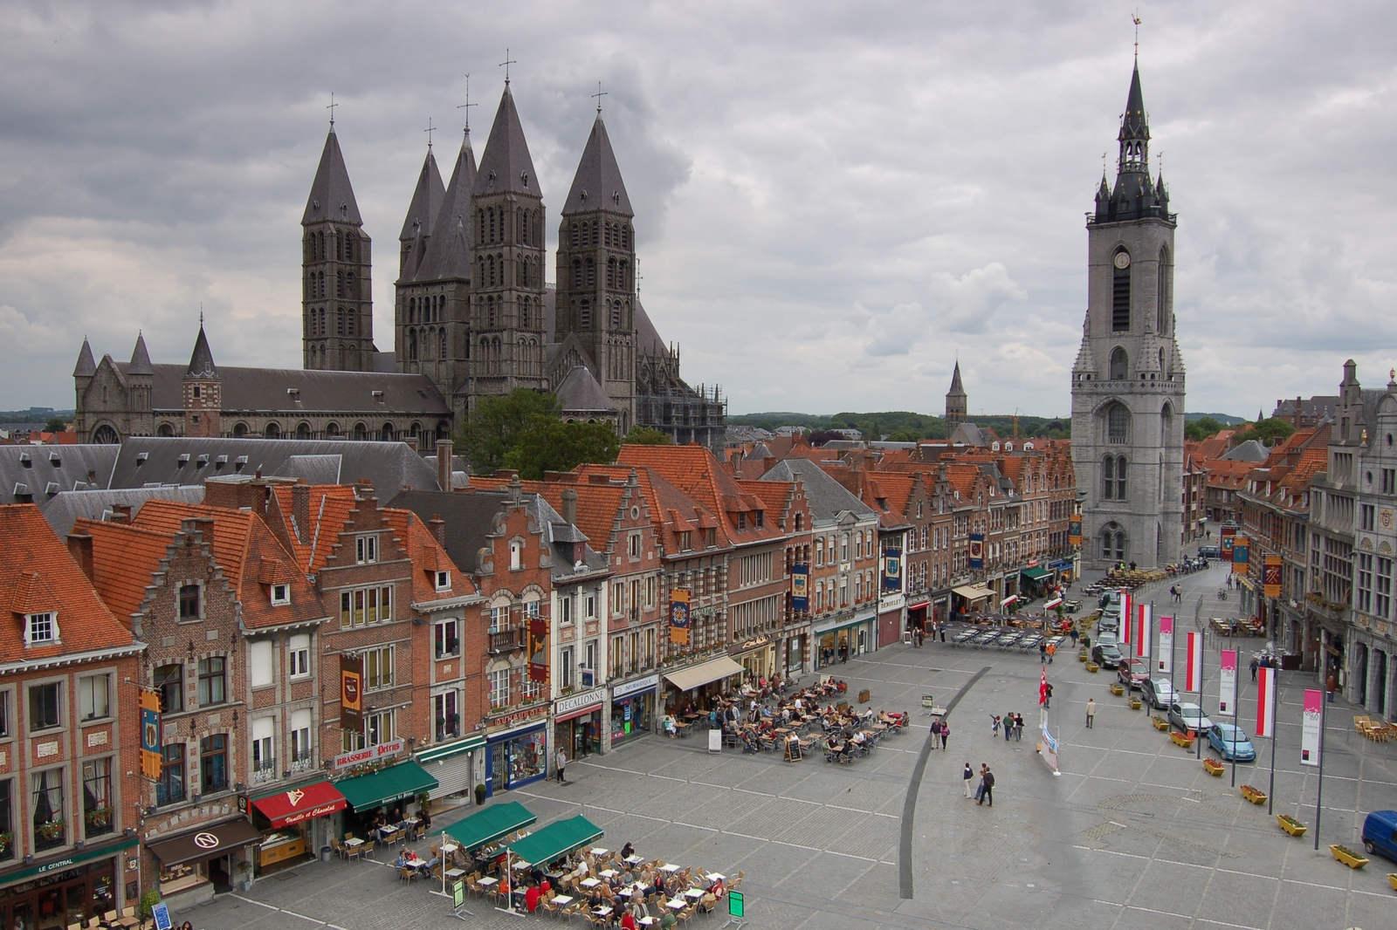
Guiberto di Tournai
Guiberto di Tournai, frate francescano molto vicino a Luigi IX, fino al punto di accompagnarlo in crociata, scrive nel 1259 una Eruditio regum et principum

Slide 28
De eruditione regum et principum
Questo testo è organizzato come se constasse di tre lettere rivolte al monarca:
1) sulla riverenza dovuta a Dio e sulla cura di sé.
2) sul modo di governare sui “funzionari” del regno.
3) sull'affetto e sulla protezione nei confronti dei sudditi.

Slide 29
De eruditione regum et principum
La seconda parte della prima epistola è dedicata a un commento di quel brano del Deuteronomio 17 che già aveva interessato Giovanni di Salisbury. E' molto interessante che a questo proposito si legga il riferimento più esplicito alle vicende politiche del tempo. Guiberto interpreta il versetto 16 «Ma egli non dovrà procurarsi un gran numero di cavalli né far tornare il popolo in Egitto» come un ammonimento a non lascirsi più trascinare in una Crociata (quella di Luigi IX si era appunto rivolta verso l'Egitto, risolvendosi in un'amara sconfitta).

Slide 30
Gerarchia celeste/gerarchia terrena
«Per la carità che nutrono i re e i principi sono comparati ai Serafini, perché, tendendo per amore verso Dio, traggono verso di lui anche i loro sudditi». Questo brano tratto dalla terza epistola rivela il debito di Guiberto verso il gruppo di testi che il medioevo attribuiva a Dionigi Aeropagita. In particolare, cita la Gerarchia celeste.

Slide 31
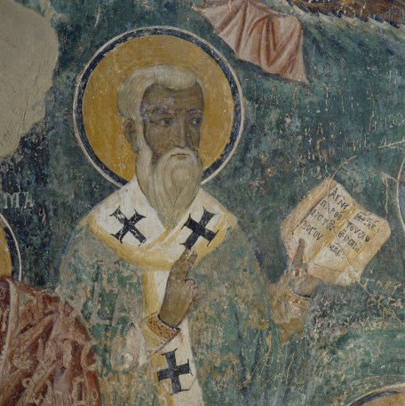
Pseudo-Dionigi Aeropagita
Un importante gruppo di testi teologici era falsamente attribuito a Dionigi Aeropagita, personaggio citato negli Atti degli Apostoli, 17, 34. In verità, si tratta dell'opera di un teologo non identificato, probabilmente a cavaliere tra V e VI secolo
A fronte, una raffigurazione degli inizi del XIV secolo a Squinzano (Lecce)

Slide 32
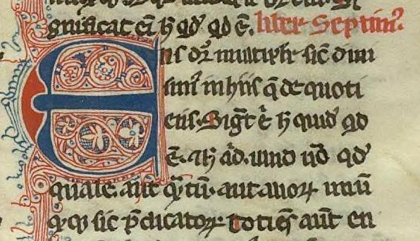
Riscoperta della Politica di Aristotele
Guglielmo di Moerbeke m. 1286 traduzione Metafisica Aristotele

Slide 33
De regno ad regem Cypri
Pur essendo rimasto incompiuto ( le edizioni in quattro libri includono anche la più tarda continuazione dovuta a Tolomeo da Lucca), questo speculum principis rappresenta una importante novità nella storia di questo genere letterario, poiché Tommaso vi include temi che erano rimasti estranei alla riflessione precedente, rivelando gli effetti di una ricezione di opere come l'Etica nicomachea e la Politica di Aristotele

Slide 34
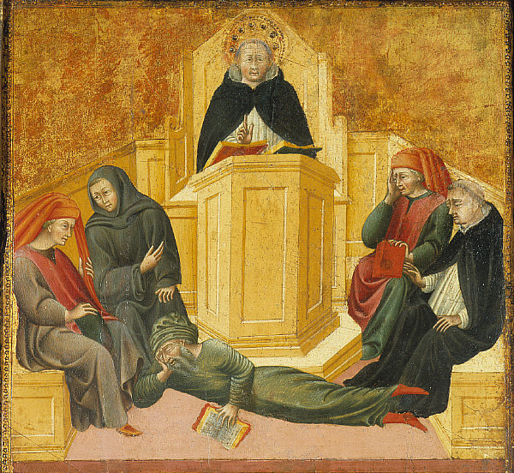
Tommaso d’Aquino
In questo dipinto raffigurato nell’atto metaforico di trionfare sul filosofo islamico Averroè .Il dipinto è di Giovanni di Paolo, ora al St. Louis Art Museum

Slide 35
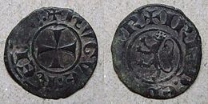
Il dedicatario
Ugo III di Lusignano (+1284), re di Cipro, era assai vicino ai Domenicani. Secondo la tesi formulata una ventina di anni fa dallo studioso svizzero Christoph Flüeler, sarebbe lui il destinatario del trattato di Tommaso d'Aquino, che sarebbe quindi stato iniziato, e mai terminato, nell'ultima fase della produzione del maestro domenicano.

Slide 36
L'uomo, animale sociale e politico
Anche se il Medioevo aveva consapevolezza della socialità umana, ben prima della ricezione delle opere morali e politiche di Aristotele, è interessante che il De regno sia lo speculum in cui per la prima volta l'autore si impegna nella dimostrazione della naturale socievolezza dell'uomo. L'argomento principale, tuttavia, non si fonda tanto sul filosofo greco, ma piuttosto su Avicenna, grande pensatore islamo-persiano morto nel 1037. Tommaso sostiene che l'uomo deve associarsi perché la natura non gli ha fornito gli strumenti necessari per la difesa dai nemici e dall'ambiente, come invece è accaduto agli altri animali, che possiedono zanne, artigli, pellicce. L'uomo manca anche dell'istinto, e deve quindi apprendere dagli altri. Per questo deve vivere in società.

Slide 37
Il principio direttivo
Tommaso argomenta anche ogni aggregazione, anche quella tra esseri umani, ha bisogno di un principio direttivo per mantenersi coesa. Nelle comunità umane il principio direttivo può essere costituito da una sola persona, da un gruppo ristretto o dalla moltitudine.

Slide 38
Forme di governo
Regno
Aristocrazia
Politia
Tirannia
Oligarchia
Democrazia
Ispirandosi a Aristotele, Tommaso distingue sei forme di governo, tre rette e tre deviate. Il discrimine dipende dal bene comune, nel senso che solo i governi che perseguono il bene di tutti e non il bene dei governanti sono giusti. Come si nota, la democrazia – intesa come il governo in cui la maggioranza di poveri opprime la minoranza dei ricchi – è considerata una forma deviata.

Slide 39
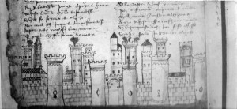
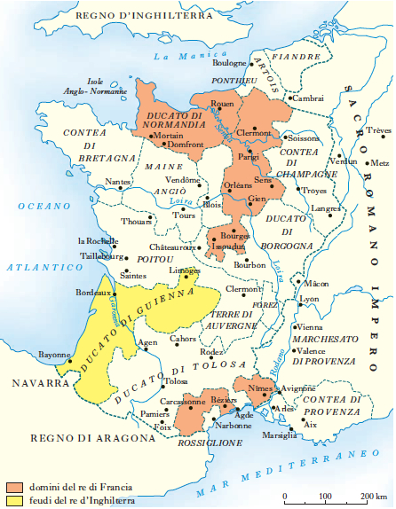
Comunità umane
Famiglia
Vicus
Polis/civitas
A questi livelli aristotelici di socialità Tommaso aggiunge anche la provincia o regno: a destra il regno di Francia nel 1270

Slide 40
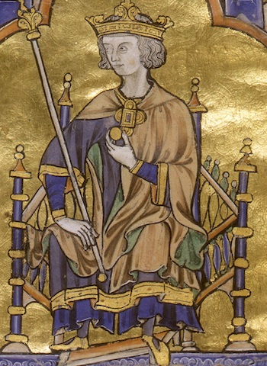
La monarchia è la miglior forma di governo
Tommaso sostiene che la monarchia (qui una raffigurazione coeva di Luigi IX di Francia, morto nel 1270) sia la migliore tra le forme di governo retto, argomentando che ciò che in sé è uno garantisce al meglio l'unità e che la natura stessa ne offre il modello.

Slide 41
La tirannide è la peggior forma di governo, ma...

Slide 42
Contro il tirannicidio
Tommaso rigetta il principio secondo il quale sarebbe giusto uccidere il tiranno: nessuno può arrogarsi il diritto di uccidere se non possiede il potere legittimo di farlo. E' quindi esclusa ogni ribellione.
Piuttosto esistono strumenti legittimi per deporre il tiranno; se ci si trova in una situazione in cui la multitudo ha il diritto di desiganre il proprio governante, allora ha anche il diritto di deporlo.
Se invece esiste una autorità superiore a quella del tiranno, è a questa che i sudditi oppressi devono rivolgersi (viene fatto l'esempio degli Ebrei che si rivolgono all'imperatore romano contro Archelao).
In altre situazioni, agli oppressi non resta che rivolgersi a Dio.

Slide 43
La felicità del re
Per Tommaso il re deve desiderare la beatitudine eterna, al cui conseguimento tutto il resto deve essere finalizzato. Già la comprensione di questo principio lo terrà lontano dal rischio di trasformarsi in tiranno. Tuttavia, gli farà anche comprendere che la sua funzione è subordinata all'acquisizione di un fine superiore, trascendente, per il quale sono responsabili i sacerdoti. Quindi i re, nella religione cristiana, devono essere sottoposti ai sacerdoti:
unde in lege Christi reges debent sacerdotibus esse subiecti

Slide 44
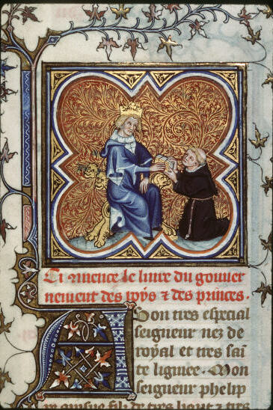
Egidio Romano
De regimine principum (1277-1282)
De ecclesiastica potestate (1302)

Slide 45
De regimine principum
Il De regimine principum di Egidio Romano sfrutta sistematicamente la ricezione di Aristotele e costituisce uno speculum aristotelico, nel senso della ricezione duecentesca di Aristotele. Ebbe una diffusione notevolissima e costituì un modello per molti scritti successivi. Christine de Pisan lo conosceva bene.

Slide 46
De regimine principum
Primo libro: etica
Secondo libro: oeconomica (governo della casa)
Terzo libro: politica (in pace e in guerra)

Slide 47
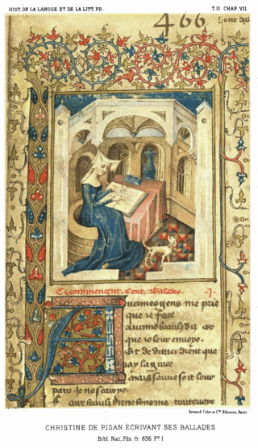
Christine de Pisan (da Pizzano)

Slide 48
Date di una biografia
1380: data del matrimonio di Christine ma anche della morte di Carlo V:(il 16 settembre):; inizia un periodo difficile per Tommaso da Pizzano, che muore a sua volta nel 1387.
1390: Muore Etienne Castel, il marito di Christine: hanno tre figli.
1392: Carlo VI inizia a dare chiari segni di squilibrio: a corte si confrontano Isabella di Baviera, la moglie, i grandi signori, soprattutto Orléans e Borgognoni: in posizione “media” il duca di Berry
1399: Christine comincia a “pubblicare”.

Slide 49
Per una biografia
1404: muore Filippo l'Ardito di Borgogna e gli succede Giovanni Senza Paura, molto più radicale.
1407: Luigi d'Orléans è assassinato (Giovanni Senza Paura ammetterà di avere organizzato l'agguato mortale). Il teologo Jean Petit ne scriverà una giustificazione, 1408, che Gerson tenterà di fare condannare al Concilio di Costanza
1412-1413 Scrive il Libro della Pace, dedicato a Luigi di Guienne, figlio di Carlo VI, erede al trono.
1413 rivolta dei Cabochiennes (Simone le Coutelier) grandi violenze ai danni degli avversari dei Borgognoni. (regia di Giovanni Senzapaura, molto probabilmente)
1415: disfatta di Azincourt, morte di Luigi di Guienne (destinatario del libro della Pace di Christine,) il fratello Carlo, futuro Carlo VII, è erede al trono.

Slide 50
1417: Parigi presa dai Borgognoni,
1418: Christine lascia Parigi per Poissy (prob.)
1419: Giovanni Senza Paura è assassinato durante trattative con Carlo VII
1422: morte di Carlo VI
1429 la riscossa francese guidata da Giovanna d'Arco: Carlo VII è incoronato re.
31 luglio 1429: Christine termina il suo Poema di Giovanna d'Arco.
Dopo quella data, non se ne sa più nulla

